Slide 1


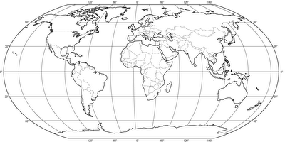
200819123 Carlos González
201110951 Sandra Gómez
201110949 Andrés Erazo
201117818 David Pérez
201110544 Willian Idrobo
201110856 Erik Arcos
Internacional

Slide 2


Internacional
Agenda
Trabajo desarrollado
Estrategia
Arquitectura de negocio
Vista funcional
Vista despliegue
Resultados obtenidos
Plan de implementación
Descripción
Priorización y estimación de esfuerzo
Costos
Roadmap de proyectos
Riesgos materializados
Metodología de desarrollo
Conclusiones
Preguntas?

Slide 3

Internacional
Trabajo desarrollado

Slide 4
Internacional
Arquitectura TI
Arquitectura de Solución
Arquitectura de Software
Diseño de Software
Arquitectura Empresarial
Diseño

Slide 5
Internacional
Trabajo desarrollado
Estrategia
Objetivo del ciclo, Que se va a desarrollar, Como se va a desarrollar
Planificación
Estimación inicial producto (Proceso), Plan de actividades, Plan de pruebas
Definición detallada del producto, Que se requiere
Diseño
Diseño detallado (Arquitectura solución, Arquitectura de software)
PostMortem
Requerimientos
Implemetación
Desarrollo del proceso contrato entre partes
Pruebas
Pruebas a las aplicaciones, proceso y escenario completo
Experiencia del desarrollo, Aplicación para el proceso de desarrollo del MPLA

Slide 6

Internacional
Proceso de negocio

Slide 7
Internacional
Desarrollo Proceso de negocio - Arquitectura de negocio
Procesamiento de Mensajes
Realizar Contrato entre partes
Definir Contrato
Seleccionar Fabricante
Seleccionar Producto y Cantidades
Calcular precio promedio producto (sugerido)
Definir Tiempo
Enviar Solicitud de Contrato a Market Place
Almacenar Solicitud de Contrato
Radicar en el sistema
Enviar solicitud de contrato a fabricante
Aprobar solicitud de contrato
Aprobar / Desaprobar solicitud
Modificar precio del contrato
Informar rechazo de solicitud
Informar aceptación de contrato
Cerrar Contrato por parte de comercio
Cerrar Contrato
Aprobar Contrato
Actividad
Categoría
Grupo de procesos
Proceso
Mapa de procesos

Slide 8
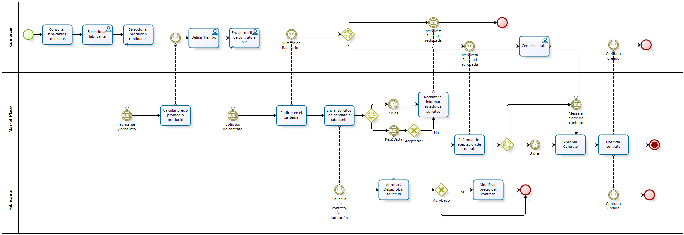
Internacional
Desarrollo Proceso de negocio - Arquitectura de negocio
Proceso de negocio – Contrato entre partes

Slide 9
Internacional
Desarrollo Proceso de negocio - Vista funcional
 |  |  |  |  | Familia Module ( X ) C&C ( ) Allocation ( ) Estilo Arquitectural Capas
 |  |  |  |  | Convención Relación:
Título: Modelo estático de descomposición |  | ID: PV01 | Nivel Profundidad: Nivel 1 |  | Nomenclatura: Paquetes
Arquitecto: David Perez | Grupo: INGENIUM |  |  | Fecha: | Versión: 1.0

Slide 10
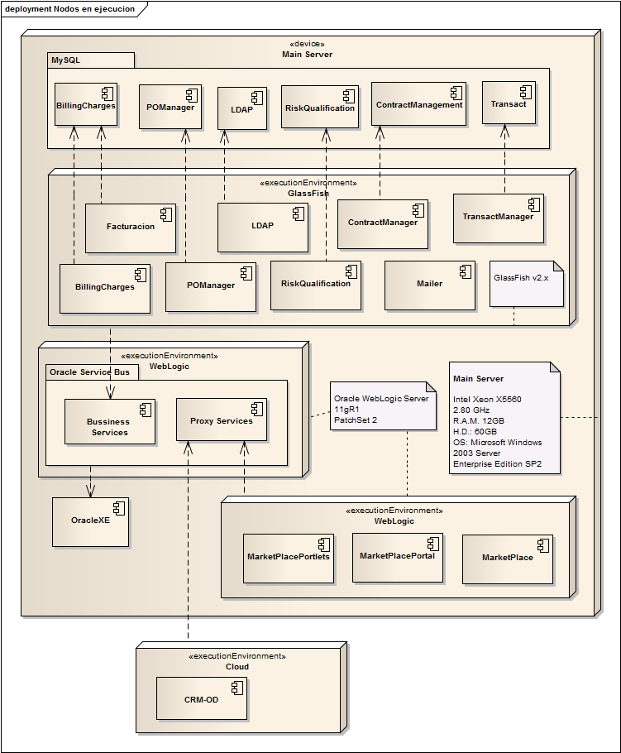
Internacional
Desarrollo Proceso de negocio - Vista Despligue
 |  |  |  |  | Familia Module ( ) C&C ( X ) Allocation () Estilo Arquitectural Módulos
 |  |  |  |  | Convención Relación
Título: Modelo de plataforma de ejecución |  | ID: PV01 | Nivel Profundidad: Nivel 2 |  | Nomenclatura: UML
Arquitecto: Mauricio Erazo | Grupo: INGENIUM |  |  | Fecha: | Versión: 1.0

Slide 11
Internacional
Desarrollo Proceso de negocio – Resultados Obtenidos
Producto
Plan de desarrollo
Modificación aplicación POManager
Exposición BusinessServices, ProxyServices
Proceso BPEL
Creación aplicación ContractManager
Vistas de acceso dentro del portal
Ajuste de estimación desarrollo
Se determino que los valores reales del esfuerzo fueron 18,7% mas de los estimados
Extensión del proceso y entendimiento escenario actual
Conocimiento de las herramientas que conforman la arquitectura

Slide 12

Internacional
Desarrollo Proceso de negocio – Resultados Obtenidos
Problemas encontrados
La falta de especificación sobre las versiones de las herramientas que se iban a usar, específicamente BPEL
Problemas con el escenario proporcionado, el hecho de tener únicamente dos accesos a la maquina virtual por grupo limita el trabajo en equipo.
Inconsistencias entre el Market Place "teórico" del cual recibimos la correspondiente información y documentación, y el Market Place real.
Muchas de las funcionalidades del Market Place fueron entregadas sin haber sido probadas correctamente
La documentación de la arquitectura de solución no refleja el porqué de las decisiones de la arquitectura, por lo que es imposible conocer el trasfondo de la misma y permitiéndonos entenderla mejor.

Slide 13

Internacional
Plan de implementación

Slide 14
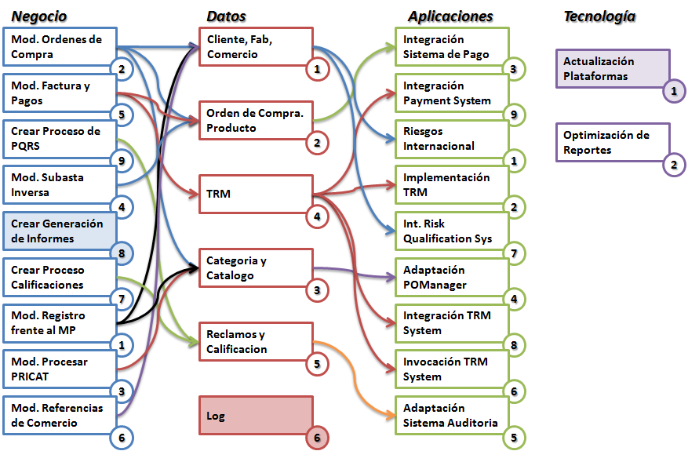
Internacional
Plan de implementación - Descripción
Relación entre los proyectos de las diferentes vistas Arquitecturales

Slide 15
Internacional
Arquitectura de Solución – Proyectos identificados
Proyecto 1: Órdenes de Compra
Arq. Negocio | Arq. Datos | Arq. Aplicaciones | Arq. Tecnología
PN02, PN08 | PD01, PD02, PD03, PD06 | PA01, PA03, PA04, PA07 | PT01, PT02
Descripción | Este proyecto se enfoca en la gestión de las órdenes de compra de manera internacional, gestionando los overead necesarios.
Negocio
Datos
Aplicaciones
Tecnología
Mod. Ordenes de Compra
Cliente, Fab, Comercio
Integracion Sistema de Pago
2
1
3
Atualizacion Plataformas
1
Orden de Compra. Producto
Riesgos Internacional
2
Optimizacion de Reportes
1
2
Crear Generacion de Informes
Int. Risk Qualification Sys
8
Categoria y Catalogo
Adaptacion POManager
7
3
4
Log
6

Slide 16
Internacional
Arquitectura de Solución – Proyectos identificados
Proyecto 2: Subasta Inversa
Arq. Negocio | Arq. Datos | Arq. Aplicaciones | Arq. Tecnología
PN04, PN08 | PD02, PD06 | PA03 | PT01, PT02
Descripción | Permite gestionar el proceso de subasta inversa, al manejar el sistema TRM y adaptar el sistema PO Manager.
Negocio
Datos
Aplicaciones
Tecnología
Integracion Sistema de Pago
3
Actualización Plataformas
1
Orden de Compra. Producto
2
Optimización de Reportes
Mod. Subasta Inversa
2
Crear Generación de Informes
4
8
Log
6

Slide 17
Internacional
Arquitectura de Solución – Proyectos identificados
Proyecto 3: Registro de Entidades
Arq. Negocio | Arq. Datos | Arq. Aplicaciones | Arq. Tecnología
PN01, PN03, PN06, PN08 | PD01, PD03, PD06 | PA01, PA07, PA04 | PT01, PT02
Descripción | Modifica el registro de entidades ante el marketplace permitiendo que estas sean internacionales a la vez que puedan seleccionar sus preferencias.
Negocio
Datos
Aplicaciones
Tecnología
Cliente, Fab, Comercio
1
Actualización Plataformas
1
Riesgos Internacional
Optimización de Reportes
1
2
Crear Generación de Informes
Int. Risk Qualification Sys
8
Categoría y Catalogo
Adaptación POManager
7
3
4
Mod. Registro frente al MP
Mod. Procesar PRICAT
1
Mod. Referencias de Comercio
3
Log
6
6

Slide 18
Internacional
Arquitectura de Solución – Proyectos identificados
Proyecto 4: Facturación
Arq. Negocio | Arq. Datos | Arq. Aplicaciones | Arq. Tecnología
PN05, PN08 | PD02, PD04, PD06 | PA02, PA03, PA06, PA08, PA09 | PT01, PT02
Descripción | Modifica el comportamiento del marketplace para permitir los requerimientos de facturación internacional considerando el TRM y overead.
Negocio
Datos
Aplicaciones
Tecnología
Integración Sistema de Pago
3
Actualización Plataformas
Mod. Factura y Pagos
Integración Payment System
1
5
Orden de Compra. Producto
9
2
Optimización de Reportes
Implementación TRM
2
TRM
Crear Generación de Informes
4
2
8
Integración TRM System
Invocación TRM System
8
Log
6
6

Slide 19
Internacional
Arquitectura de Solución – Proyectos identificados
Proyecto 5: PQRS
Arq. Negocio | Arq. Datos | Arq. Aplicaciones | Arq. Tecnología
PN08, PN09 | PD05, PD06 | PA05 | PT01, PT02
Descripción | Crea el sistema de Peticiones, Quejas y Reclamos para permitir crear una aplicación más enfocada al cliente.
Negocio
Datos
Aplicaciones
Tecnología
Actualización Plataformas
1
Crear Proceso de PQRS
Optimización de Reportes
9
2
Crear Generación de Informes
8
Reclamos y Calificación
5
Log
Adaptación Sistema Auditoria
6
5

Slide 20
Internacional
Arquitectura de Solución – Proyectos identificados
Proyecto 6: Calificaciones
Arq. Negocio | Arq. Datos | Arq. Aplicaciones | Arq. Tecnología
PN07, PN08 | PD05, PD06 | PA05 | PT01, PT02
Descripción | Implementa el sistema de calificaciones.
Negocio
Datos
Aplicaciones
Tecnología
Actualización Plataformas
1
Optimización de Reportes
2
Crear Generación de Informes
Crear Proceso Calificaciones
8
7
Reclamos y Calificación
5
Log
Adaptación Sistema Auditoria
6
5

Slide 21
Internacional
Plan de implementación - Priorización y estimación de esfuerzo
Priorización de proyectos consolidados
Órdenes de Compra
Subasta Inversa
Facturación
Registro de Entidades
PQRS
Calificaciones
Prioridad
1
Prioridad
3
Prioridad
2
Prioridad
4
Prioridad
5
Prioridad
6
Estimación de Esfuerzo
Órdenes de Compra
1280,5
Subasta Inversa
240
Facturación
702
Registro de Entidades
324
PQRS
1296
Calificaciones
252
Total
4094,5

Slide 22

Internacional
Plan de implementación - Costos
Proyecto
Valor
PC01 Órdenes de Compra
PC02 Subasta Inversa
PC04 Registro de Entidades
Total parcial
$107.160.000,00
$28.800.000,00
$ 38.880.000,00
$174.840.000,00
PC03 Facturación
PC05 PQRS
Total
PC06 Calificaciones
$57.240.000,00
$ 30.240.000,00
$ 142.560.000,00
$ 404.880.000,00

Slide 23
Internacional
Plan de implementación - Roadmap
Ordenes de Compra
Subasta Inversa
Registro de Entidades
Facturación
PQRS
TO-BE
Internacional
Calificaciones
AS-IS

Slide 24

Internacional
Plan de implementación - Tiempo de desarrollo
Ordenes de Compra
70 días
Subasta Inversa
14 días
Registro de Entidades
18 días
Facturación
39 días
PQRS
72 días
Calificaciones
14 días
Tiempo 3 proyectos
102 días
Tiempo 6 proyectos
227 días

Slide 25

Internacional
Plan de implementación - Riesgos materializados
Los usuarios finales estaban poco involucrados en la definición del nuevo sistema
Falta de consenso en las especificaciones resulto en ajustes tardios al proyecto
El servidor se daño con un mes de informacion, nadie hizo back-ups, lo que requiere configurar todo nuevamente
La base de datos diseñada cambio, requiriendo mas recursos y causando demoras
Todos los componentes individuales pasaron sus pruebas, pero el sistema integrado fallo
Varios proyectos comparten el mismo experto en la materia
Limitaciones de la plataforma tecnologica e inconvenientes recurrentes de la misma hicieron que el proceso de desarrollo fuera lento

Slide 26

Internacional
Proyectos vs motivadores
Proyectos
PC01: Órdenes de compra
PC02: Subasta inversa
PC03: Facturación
PC04: Registro de entidades
PC05: PQRS
PC06: Calificaciones
Motivadores
M1: Gestión de solicitudes post-venta
M2: Pagos en línea
M3: Ofrecer servicios de comunicación entre clientes
M4: Realizar compra directa
M5: Generar informes
M6: Extender procesos del MP
M7: Estandarizar mensajes de comunicación

Slide 27
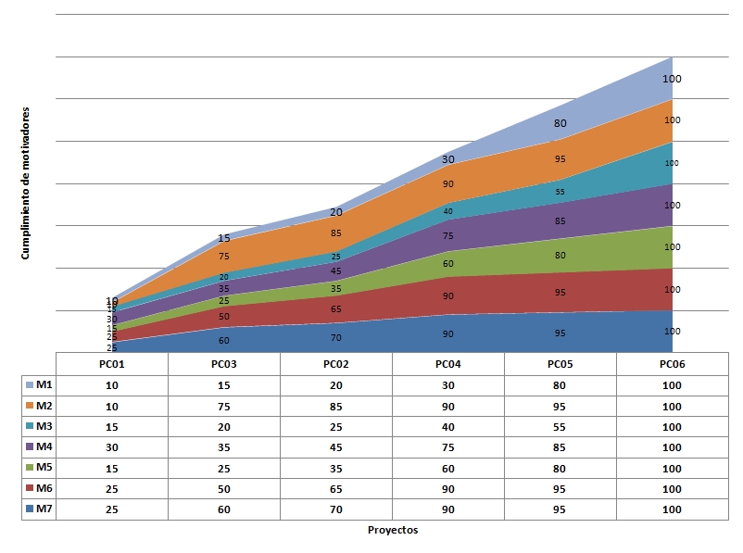
Internacional
Proyectos vs motivadores

Slide 28
Internacional
Plan de implementación - Ciclos
Ciclo 1 – Ordenes de Compra
Estrategia
Ciclo 2 – Subasta Inversa
Estrategia
Ciclo 3 – Registro entidades
Estrategia
Planificación
Requerimientos
Diseño
Implementación
Pruebas
Postmortem
Planificación
Requerimientos
Diseño
Implementación
Pruebas
Postmortem
Planificación
Requerimientos
Diseño
Implementación
Pruebas
Postmortem

Slide 29
Internacional
Conclusiones
TSP nos aporta más control sobre el proceso de desarrollo y nos permite tener puntos de referencia o hitos para determinar el avance que se ha logrado.
No es recomendable iniciar el proceso de definir una arquitectura de solución para llegar a una arquitectura objetivo basados únicamente en la documentación existente.
La verificación de las herramientas a emplear en un proyecto, sus correspondientes versiones y configuraciones es una tarea que se debe llevar a cabo de manera temprana en la etapa de planeación, de manera que los estimados de tiempo y costo sean más cercanos a la realidad.
Debido a que un proyecto de desarrollo puede contener diferentes herramientas que permiten la realización del sistema, el proceso de integración requiere un conocimiento previo sobre la comunicación entre dichas herramientas, su funcionamiento y errores frecuentes en su configuración.
Realizar la implementación de un prototipo o un fragmento de software funcional es una buena forma de aproximación al estado real de un sistema, ya que permite comenzar a dimensionar mucho mejor las características del proyecto .

Slide 30

Internacional
Preguntas?

